Slide 1
Capítulo 8: Puntos muertos

Slide 2
Describir
Modelo de sistema
Caracterización del punto muerto
Métodos para manejar puntos muertos
Prevención de interbloqueo
Evitar puntos muertos
Detección de interbloqueo
Recuperación del punto muerto

Slide 3
Objetivos del capítulo
Ilustre cómo puede ocurrir un interbloqueo cuando se utilizan bloqueos mutex
Definir las cuatro condiciones necesarias que caracterizan el punto muerto
Identificar una situación de punto muerto en un gráfico de asignación de recursos
Evaluar los cuatro enfoques diferentes para prevenir puntos muertos
Aplicar el algoritmo bancario para evitar puntos muertos
Aplicar el algoritmo de detección de punto muerto
Evaluar enfoques para recuperarse de un punto muerto

Slide 4
Modelo de sistema
El sistema consta de recursos.
Tipos de recursos R ₁ , R ₂ , . . ., R _{m}
Ciclos de CPU, espacio de memoria, dispositivos de E/S
Cada tipo de _{recurso} Ri tiene _{instancias} Wi .
Cada proceso utiliza un recurso de la siguiente manera:
pedido
usar
liberar

Slide 5
Punto muerto con semáforos
Datos:
Un semáforo S1 inicializado a 1
Un semáforo S2 inicializado a 1
Dos procesos P1 y P2
P1:
espera (t1)
espera (t2)
P2:
espera (t2)
espera (t1)

Slide 6
Caracterización del punto muerto
Puede surgir un punto muerto si se cumplen cuatro condiciones simultáneamente.
Exclusión mutua : sólo un proceso a la vez puede utilizar un recurso
Mantener y esperar : un proceso que contiene al menos un recurso está esperando adquirir recursos adicionales en poder de otros procesos.
Sin preferencia : un recurso sólo puede ser liberado voluntariamente por el proceso que lo contiene, después de que ese proceso haya completado su tarea.
Espera circular : existe un conjunto { P ₀ , P ₁ ,…, P _{n} } de procesos de espera tales que P ₀ está esperando un recurso retenido por P ₁ , P ₁ está esperando un recurso retenido por P ₂ ,…, P _{n –1} está esperando un recurso retenido por P _{n} , y P _{n} está esperando un recurso retenido por P ₀ .

Slide 7
Gráfico de asignación de recursos
Un conjunto de vértices V y un conjunto de aristas E .
V se divide en dos tipos:
P = { P ₁ , P ₂ , …, P _{n} }, el conjunto formado por todos los procesos del sistema
R = { R ₁ , R ₂ ,…, R _{m} }, el conjunto que consta de todos los tipos de recursos del sistema
borde de solicitud – borde dirigido P _{i} → R _{j}
borde de asignación – borde dirigido R _{j} → Pi _

Slide 8
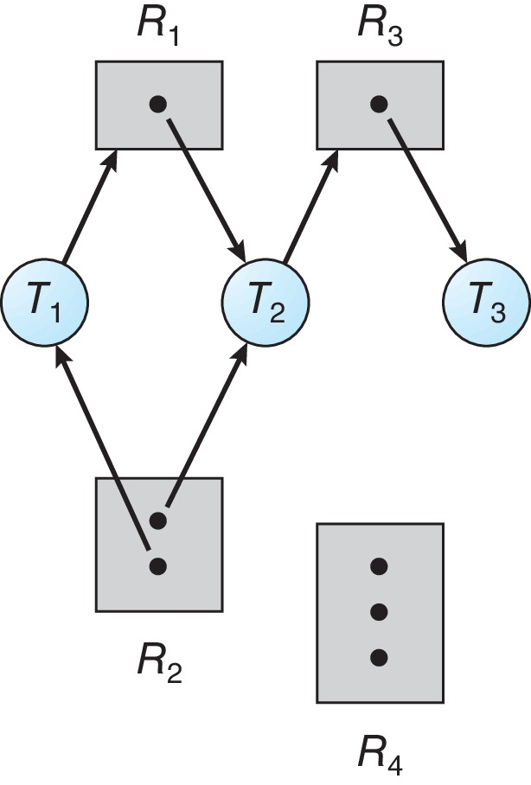
Ejemplo de gráfico de asignación de recursos
Una instancia de R1
Dos instancias de R2
Una instancia de R3
Tres instancias de R4
T1 tiene una instancia de R2 y está esperando una instancia de R1
T2 tiene una instancia de R1, una instancia de R2 y está esperando una instancia de R3.
T3 contiene una instancia de R3

Slide 9
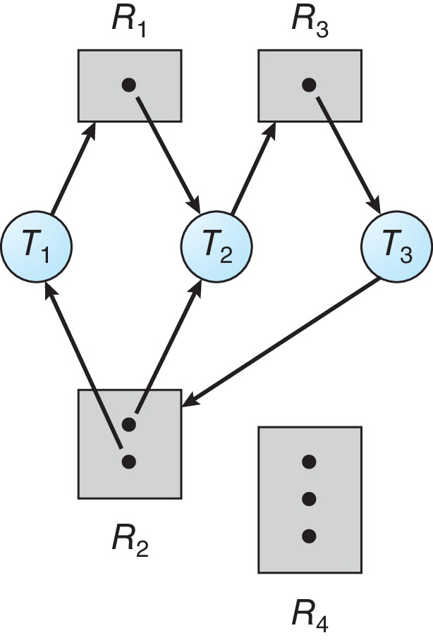
Gráfico de asignación de recursos con un punto muerto

Slide 10
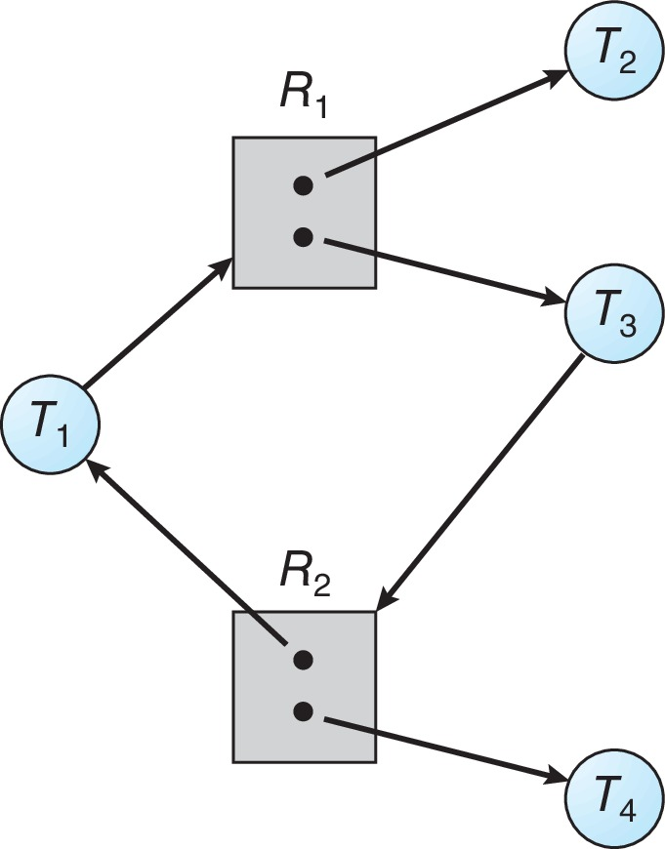
Gráfico con un ciclo pero sin punto muerto

Slide 11
Hechos básicos
Si el gráfico no contiene ciclos ⇒ no hay punto muerto
Si el gráfico contiene un ciclo ⇒
si solo hay una instancia por tipo de recurso, entonces se produce un punto muerto
si hay varias instancias por tipo de recurso, posibilidad de punto muerto

Slide 12
Métodos para manejar puntos muertos
Asegúrese de que el sistema nunca entre en un estado de punto muerto:
Prevención de interbloqueo
Evitar puntos muertos
Permitir que el sistema entre en un estado de punto muerto y luego se recupere
Ignore el problema y pretenda que nunca se producen bloqueos en el sistema.

Slide 13
Prevención de interbloqueo
Invalide una de las cuatro condiciones necesarias para el punto muerto:
Exclusión mutua : no es necesaria para recursos que se pueden compartir (por ejemplo, archivos de solo lectura); debe ser válido para recursos no compartibles
Mantener y esperar : debe garantizar que cada vez que un proceso solicita un recurso, no retiene ningún otro recurso.
Requerir que el proceso solicite y se le asignen todos sus recursos antes de que comience la ejecución, o permitir que el proceso solicite recursos solo cuando no tenga ninguno asignado.
Baja utilización de recursos; Posible hambruna

Slide 14
Prevención de interbloqueo (cont.)
Sin preferencia :
Si un proceso que retiene algunos recursos solicita otro recurso que no se le puede asignar inmediatamente, entonces se liberan todos los recursos que se encuentran retenidos actualmente.
Los recursos preferenciales se agregan a la lista de recursos que el proceso está esperando.
El proceso se reiniciará sólo cuando pueda recuperar sus recursos antiguos, así como los nuevos que está solicitando.
Espera circular:
Imponer un orden total de todos los tipos de recursos y exigir que cada proceso solicite recursos en un orden creciente de enumeración.

Slide 15
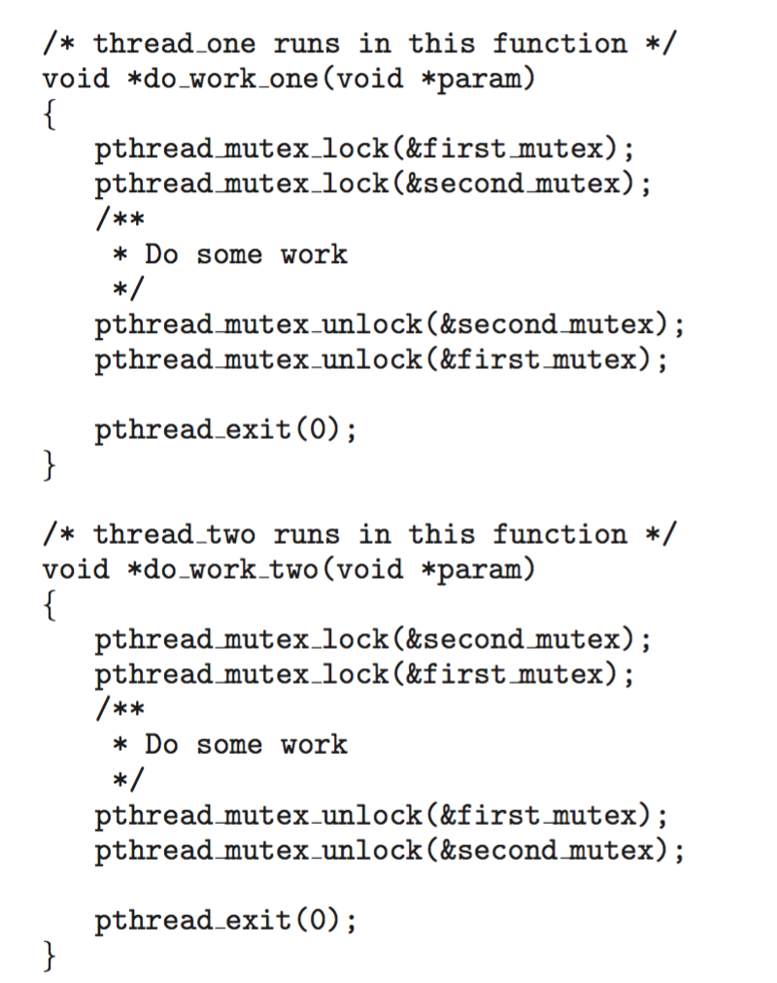
Espera circular
Lo más común es invalidar la condición de espera circular.
Simplemente asigne a cada recurso (es decir, bloqueos mutex) un número único.
Los recursos deben adquirirse en orden.
Si: first_mutex = 1 second_mutex = 5 el código para thread_two no se pudo escribir de la siguiente manera:

Slide 16
Evitar puntos muertos
Requiere que el sistema tenga alguna información adicional a priori disponible
El modelo más simple y útil requiere que cada proceso declare el número máximo de recursos de cada tipo que puede necesitar
El algoritmo para evitar interbloqueos examina dinámicamente el estado de asignación de recursos para garantizar que nunca pueda haber una condición de espera circular.
El estado de asignación de recursos se define por la cantidad de recursos disponibles y asignados, y las demandas máximas de los procesos.

Slide 17
Estado seguro
Cuando un proceso solicita un recurso disponible, el sistema debe decidir si la asignación inmediata deja al sistema en un estado seguro.
El sistema está en estado seguro si existe una secuencia < P ₁ , P ₂ ,…, P _{n} > de TODOS los procesos en los sistemas de modo que para cada P _{i} , los recursos que P _{i} aún puede solicitar puedan satisfacerse con los disponibles actualmente. recursos + recursos en poder de todos los P _{j} , con j < I
Eso es:
Si las necesidades de recursos de P _{i} no están disponibles inmediatamente, entonces P _{i} puede esperar hasta que todas las P _{j} he terminado
Cuando P _{j} finaliza, Pi puede obtener los recursos necesarios, ejecutar, devolver los recursos asignados y terminar .
Cuando P _{i} termina, P _{i +1} puede obtener los recursos necesarios, y así sucesivamente.

Slide 18
Hechos básicos
Si un sistema está en estado seguro ⇒ sin interbloqueos
Si un sistema está en estado inseguro ⇒ posibilidad de punto muerto
Evitación ⇒ garantizar que un sistema nunca entre en un estado inseguro.

Slide 19
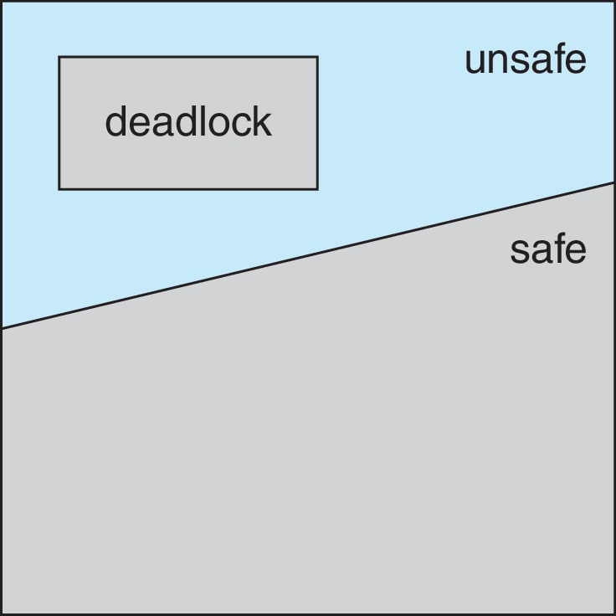
Estado seguro, inseguro y punto muerto

Slide 20
Algoritmos de evitación
Instancia única de un tipo de recurso
Utilice un gráfico de asignación de recursos
Varias instancias de un tipo de recurso
Utilice el algoritmo del banquero

Slide 21
Esquema gráfico de asignación de recursos
Borde de reclamo P _{i} → R _{j} indicó que el proceso P _{j} puede solicitar el recurso R _{j} ; representado por una línea discontinua
La ventaja de reclamo se convierte en ventaja de solicitud cuando un proceso solicita un recurso
El borde de solicitud se convierte en un borde de asignación cuando el recurso se asigna al proceso
Cuando un proceso libera un recurso, el margen de asignación se reconvierte en un margen de reclamación
Los recursos deben reclamarse a priori en el sistema.

Slide 22
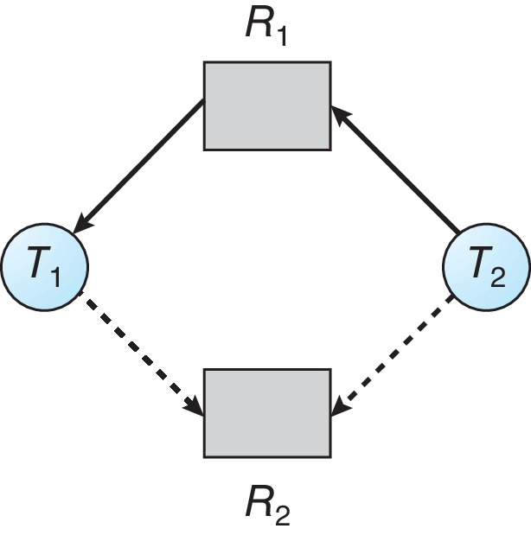
Gráfico de asignación de recursos

Slide 23
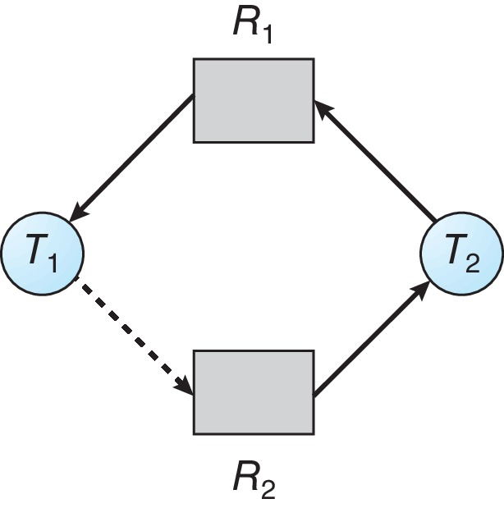
Estado inseguro en el gráfico de asignación de recursos

Slide 24
Algoritmo gráfico de asignación de recursos
Supongamos que el proceso _{Pi} solicita un recurso R _{j}
La solicitud solo se puede conceder si la conversión del margen de solicitud en un margen de asignación no da como resultado la formación de un ciclo en el gráfico de asignación de recursos.

Slide 25
Algoritmo bancario
Múltiples instancias de recursos
Cada proceso debe reclamar a priori el máximo aprovechamiento.
Cuando un proceso solicita un recurso, es posible que tenga que esperar.
Cuando un proceso obtiene todos sus recursos debe devolverlos en un tiempo finito.

Slide 26
Estructuras de datos para el algoritmo bancario
Sea n = número de procesos y m = número de tipos de recursos.
Disponible : Vector de longitud m . Si está disponible [ j ] = k , hay k instancias del tipo de recurso R _{j} disponible
Máx : matriz nxm . Si Max [ i,j ] = k , entonces procesa P _{i} puede solicitar como máximo k instancias del tipo de recurso R _{j}
Asignación : matriz n x m . Si Asignación[ i,j ] = k entonces a P _{i} se le asignan actualmente k instancias de R _{j}
Necesidad : matriz n x m . Si Need [ i,j ] = k , entonces P _{i} puede necesitar k instancias más de R _{j} para completar su tarea
Necesidad [ i,j ] = Máx. [ i,j ] – Asignación [ i,j ]

Slide 27
Algoritmo de seguridad
dejar trabajar y terminar ser vectores de longitud m y n , respectivamente. Inicializar:
Trabajo = Disponible
Finalizar [ i ] = falso para i = 0, 1,…, n- 1
encontrar una yo tal que ambos:
(a) Finalizar [ i ] = falso
(b ₎ Necesito ≤ Trabajo
si no hay tal existo , ve al paso 4
Trabajo = Trabajo + Asignación _{i} Finalizar [ i ] = verdadero ir al paso 2
Si finalizar [ i ] == verdadero para todo i , entonces el sistema está en un estado seguro

Slide 28
Algoritmo de solicitud de recursos para el proceso P _{i}
Solicitud _{i} = vector de solicitud para el proceso P _{i} . Si _{lo} solicito [ j ] = k entonces el proceso P _{i} quiere k instancias del tipo de recurso R _{j}
Si _{lo} solicito ≤ Necesito _ vaya al paso 2. De lo contrario, generará una condición de error, ya que el proceso ha excedido su reclamo máximo
Si _{lo} solicito ≤ Disponible , vaya al paso 3. De lo contrario, P _{debo} esperar, ya que los recursos no están disponibles.
Pretenda asignar los recursos solicitados a _{Pi} modificando el estado de la siguiente manera:
Disponible = Disponible – Solicito _{yo} ;
Asignación _{i} = Asignación _{i} + Solicitud _{i} ;
necesito _ = Necesito – Solicitar _{i} ; _
Si es seguro ⇒ los recursos se asignan a P _{i}
Si no es seguro ⇒ P , _{debo} esperar y se restablece el antiguo estado de asignación de recursos.

Slide 29
Ejemplo de algoritmo bancario
₅ procesa P0 a P4 ; _
3 tipos de recursos:
A (10 instancias), B (5 instancias) y C (7 instancias)
Instantánea en el momento T ₀ :
Asignación máx. Disponible
ABCABCABC
P ₀ 0 1 0 7 5 3 3 3 2
P ₁ 2 0 0 3 2 2
P ₂ 3 0 2 9 0 2
P ₃ 2 1 1 2 2 2
P ₄ 0 0 2 4 3 3

Slide 30
Ejemplo (cont.)
El contenido de la matriz Necesidad se define como Máx – Asignación
Necesidad
A B C
P ₀ 7 4 3
P ₁ 1 2 2
P ₂ 6 0 0
P ₃ 0 1 1
P ₄ 4 3 1
El sistema se encuentra en un estado seguro ya que la secuencia < P ₁ , P ₃ , P ₄ , P ₂ , P ₀ > satisface los criterios de seguridad

Slide 31
Ejemplo: Solicitud P ₁ (1,0,2)
Verifique que Solicitud ≤ Disponible (es decir, (1,0,2) ≤ (3,3,2) ⇒ verdadero
Asignación Necesidad Disponible
ABCABCABC
P ₀ 0 1 0 7 4 3 2 3 0
P ₁ 3 0 2 0 2 0
P ₂ 3 0 2 6 0 0
P ₃ 2 1 1 0 1 1
P ₄ 0 0 2 4 3 1
La ejecución del algoritmo de seguridad muestra que la secuencia < P ₁ , P ₃ , P ₄ , P ₀ , P ₂ > satisface el requisito de seguridad
conceder la solicitud de (3,3,0) de P _{4 ?}
conceder la solicitud de (0,2,0) por P _{0 ?}

Slide 32
Detección de interbloqueo
Permitir que el sistema entre en estado de punto muerto
Algoritmo de detección
Esquema de recuperación

Slide 33
Instancia única de cada tipo de recurso
Mantener la espera grafico
Los nodos son procesos.
pi _ → Pj _ si p _{i} Esta esperando por Pj _
Invoca periódicamente un algoritmo que busca un ciclo en el gráfico. Si hay un ciclo, existe un punto muerto
Un algoritmo para detectar un ciclo en un gráfico requiere un orden de norte ² operaciones, donde n es el número de vértices en el gráfico

Slide 34
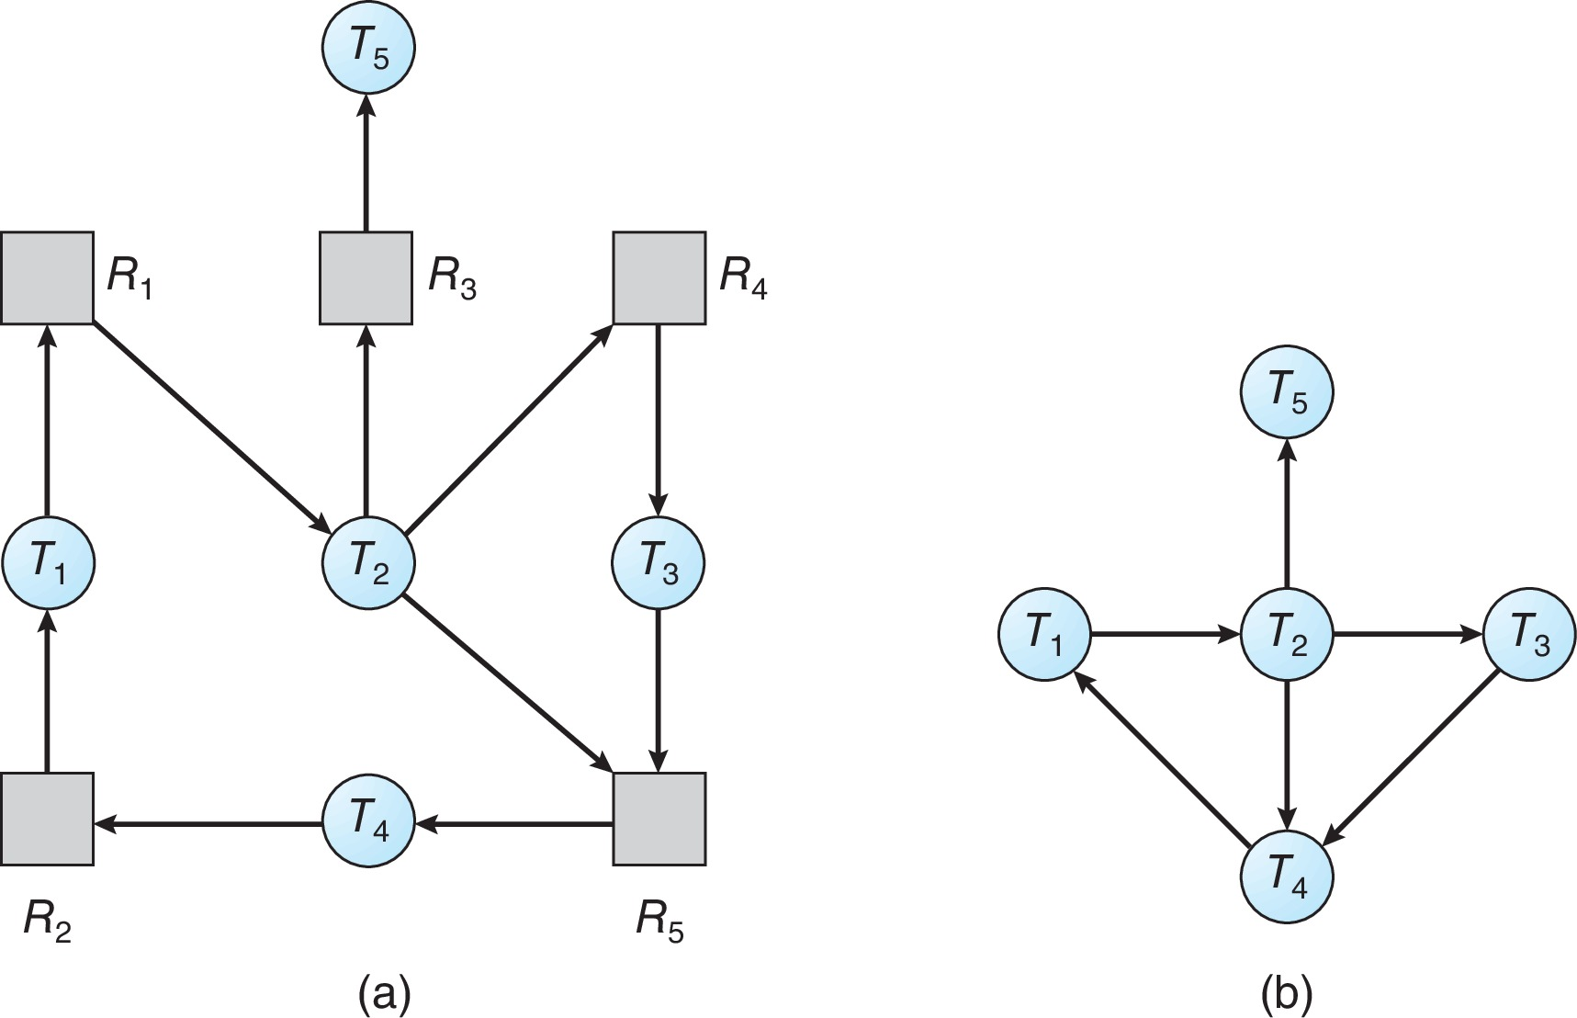
Gráfico de asignación de recursos y gráfico de espera
Gráfico de asignación de recursos
Gráfico de espera correspondiente

Slide 35
Varias instancias de un tipo de recurso
Disponible : un vector de longitud m indica el número de recursos disponibles de cada tipo.
Asignación : An n x m La matriz define el número de recursos de cada tipo asignados actualmente a cada proceso.
Solicitud : An n x m La matriz indica la solicitud actual de cada proceso. Si Solicitud [ i ][ j ] = k , entonces procese P _{i} está solicitando k más instancias del tipo de recurso R _{j} .

Slide 36
Algoritmo de detección
Sean Trabajo y Finalizar vectores de longitud m y n , respectivamente Inicializar:
Trabajo = Disponible
Para i = 1,2,…, n , si Asignación _{i} ≠ 0 , entonces Finalizar [i] = falso ; de lo contrario, Finalizar [i] = verdadero
Encuentra un índice i tal que ambos:
Finalizar [ i ] == falso
Solicitar _{yo} ≤ Trabajo
Si no hay tal yo existe, vaya al paso 4

Slide 37
Algoritmo de detección (cont.)
Trabajo = Trabajo + Asignación _{i} Finalizar [ i ] = verdadero ir al paso 2
Si Finish[i] == false , para algunos i , 1 ≤ i ≤ n , entonces el sistema está en estado de punto muerto. Además, si Finish [ i ] == false , entonces P _{i} está en punto muerto
El algoritmo requiere un orden de operaciones O ( m x n ² ) para detectar si el sistema está en estado de bloqueo

Slide 38
Ejemplo de algoritmo de detección
Cinco procesos P ₀ a P ₄ ; tres tipos de recursos A (7 instancias), B (2 instancias) y C (6 instancias)
Instantánea en el momento T ₀ :
Asignación Pedido Disponible
ABCABCABC
P ₀ 0 1 0 0 0 0 0 0 0
P ₁ 2 0 0 2 0 2
P ₂ 3 0 3 0 0 0
P ₃ 2 1 1 1 0 0
P ₄ 0 0 2 0 0 2
La secuencia < P ₀ , P ₂ , P ₃ , P ₁ , P ₄ > dará como resultado Finish[i] = verdadero para todo i

Slide 39
Ejemplo (cont.)
P ₂ solicita una instancia adicional de tipo C
Pedido
A B C
P ₀ 0 0 0
P ₁ 2 0 2
P ₂ 0 0 1
P ₃ 1 0 0
P ₄ 0 0 2
¿Estado del sistema?
Puede reclamar recursos retenidos por el proceso P ₀ , pero recursos insuficientes para cumplir con otros procesos; peticiones
Existe un punto muerto, que consta de procesos P ₁ , P2 , P3 y P4 _ _ _

Slide 40
Uso del algoritmo de detección
Cuándo y con qué frecuencia invocar depende de:
¿Con qué frecuencia es probable que se produzca un punto muerto?
¿Cuántos procesos será necesario revertir?
uno para cada ciclo disjunto
Si el algoritmo de detección se invoca arbitrariamente, puede haber muchos ciclos en el gráfico de recursos y, por lo tanto, no podríamos decir cuál de los muchos procesos bloqueados " causó " el bloqueo.

Slide 41
Recuperación de un punto muerto: terminación del proceso
Abortar todos los procesos estancados
Abortar un proceso a la vez hasta que se elimine el ciclo de interbloqueo
¿En qué orden deberíamos elegir abortar?
Prioridad del proceso
¿Cuánto tiempo se ha calculado el proceso y cuánto falta para completarlo?
Recursos que ha utilizado el proceso
El proceso de recursos debe completarse
¿Cuántos procesos deberán finalizarse?
¿El proceso es interactivo o por lotes?

Slide 42
Recuperación de un punto muerto: preferencia de recursos
Seleccionar una víctima : minimizar el costo
Revertir : regresar a algún estado seguro, reiniciar el proceso para ese estado
Inanición : el mismo proceso siempre puede ser elegido como víctima, incluya el número de reversiones en el factor de costo

Slide 43
Fin del Capítulo 8

